Slide 1

Fundamentos de Programación FPY
Reflexión de actividades

Slide 2
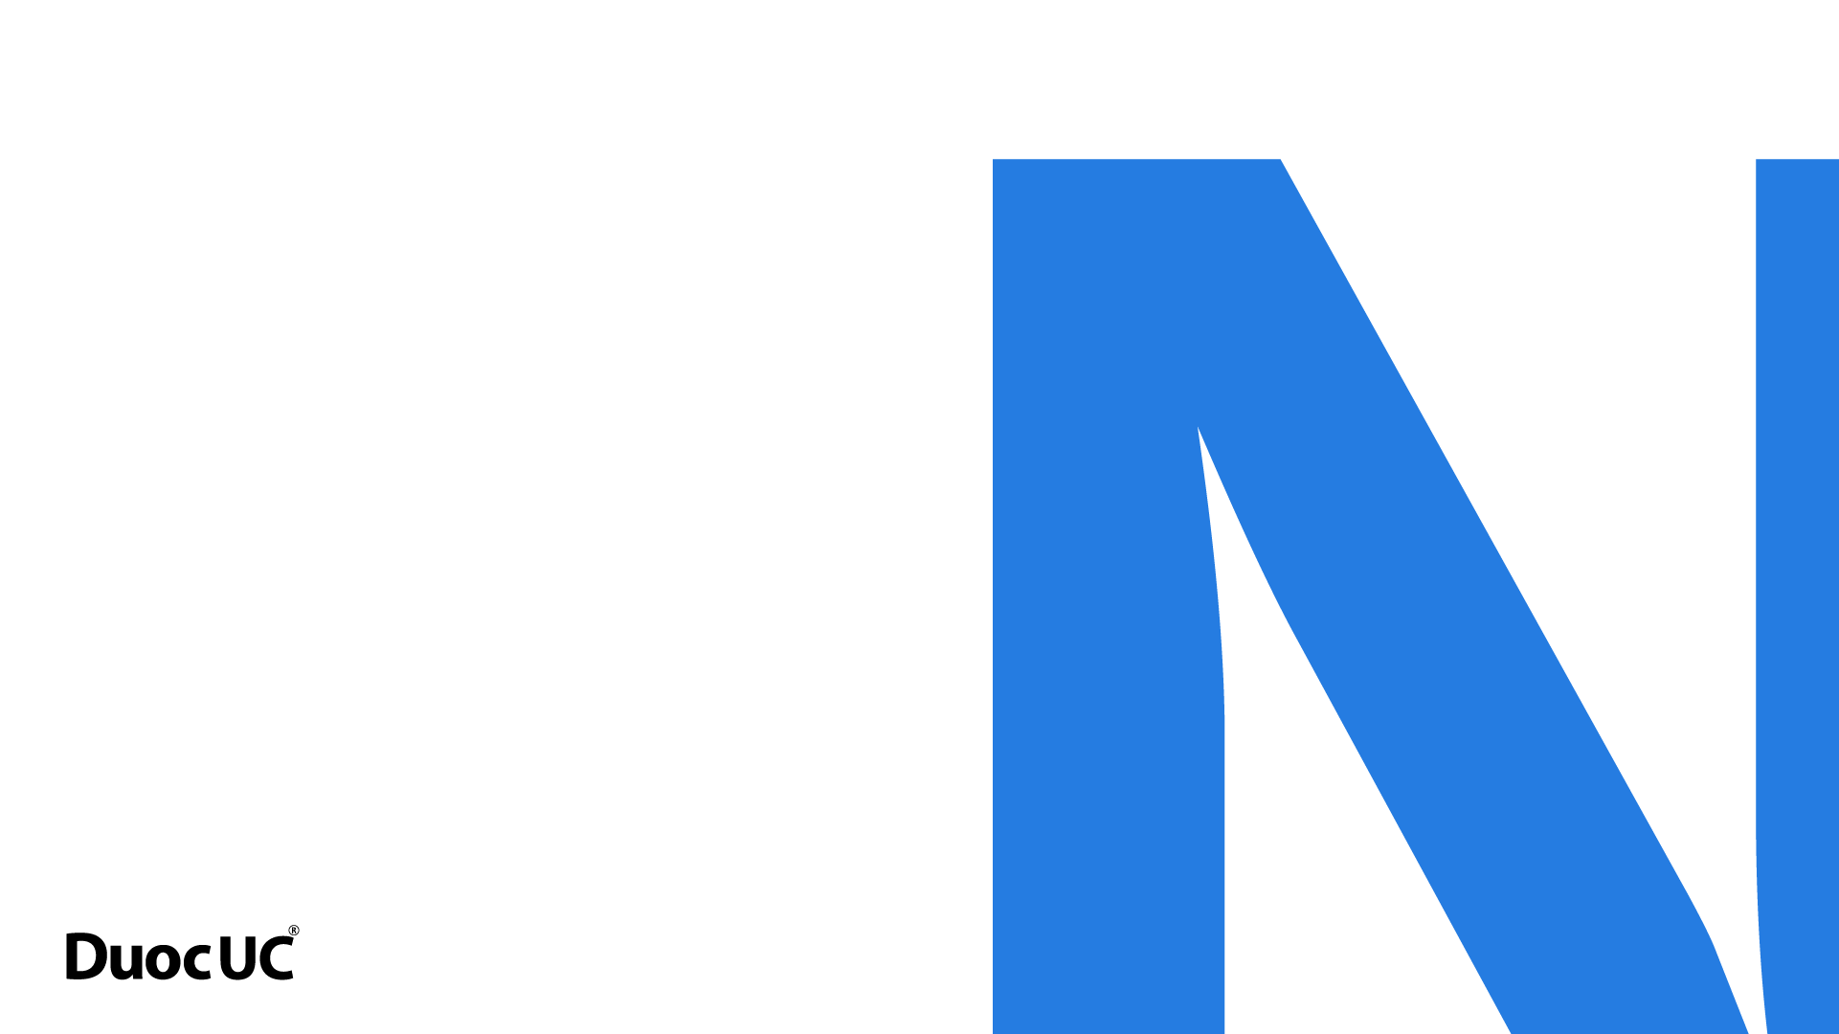
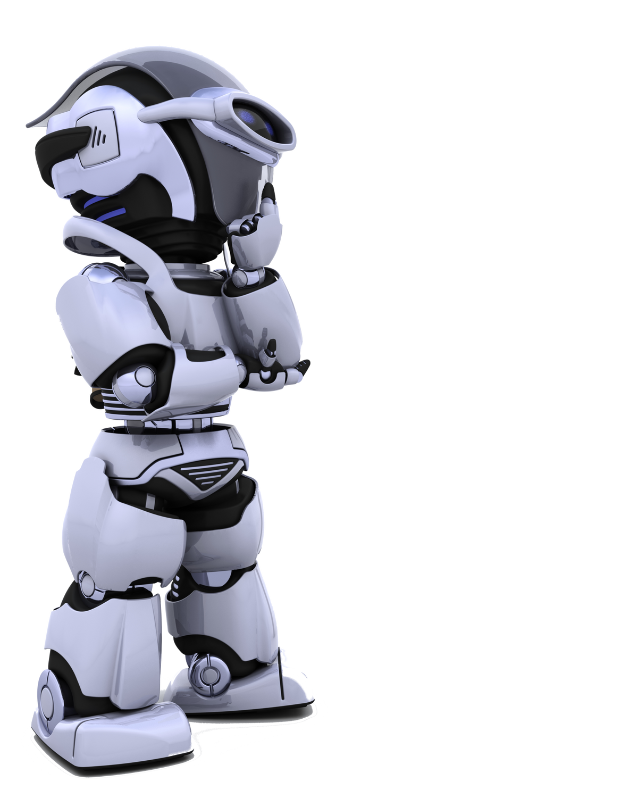
Reflexionemos sobre las actividades realizadas.

Slide 3
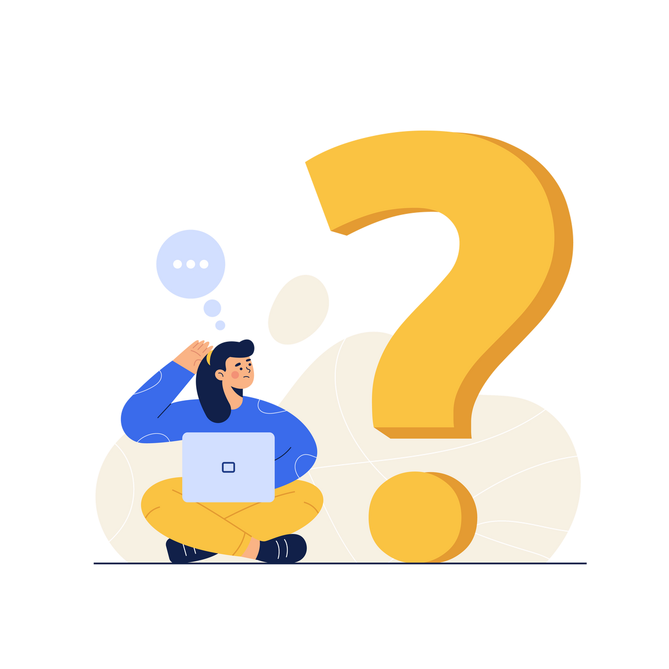



Conectemos la teoría y la práctica
¿Cómo la presentación Algoritmos (PPT 1.1.1) y las analogías cotidianas ayudaron a comprender el concepto de algoritmo?
¿Hubo alguna analogía en particular que les resultara especialmente clara o útil?
¿Pudieron asociar de manera efectiva los conceptos teóricos con la práctica de la actividad "Receta para mi robot"?
¿El ambiente de aprendizaje facilitó la expresión de ideas y la resolución conjunta de problemas?

Slide 4
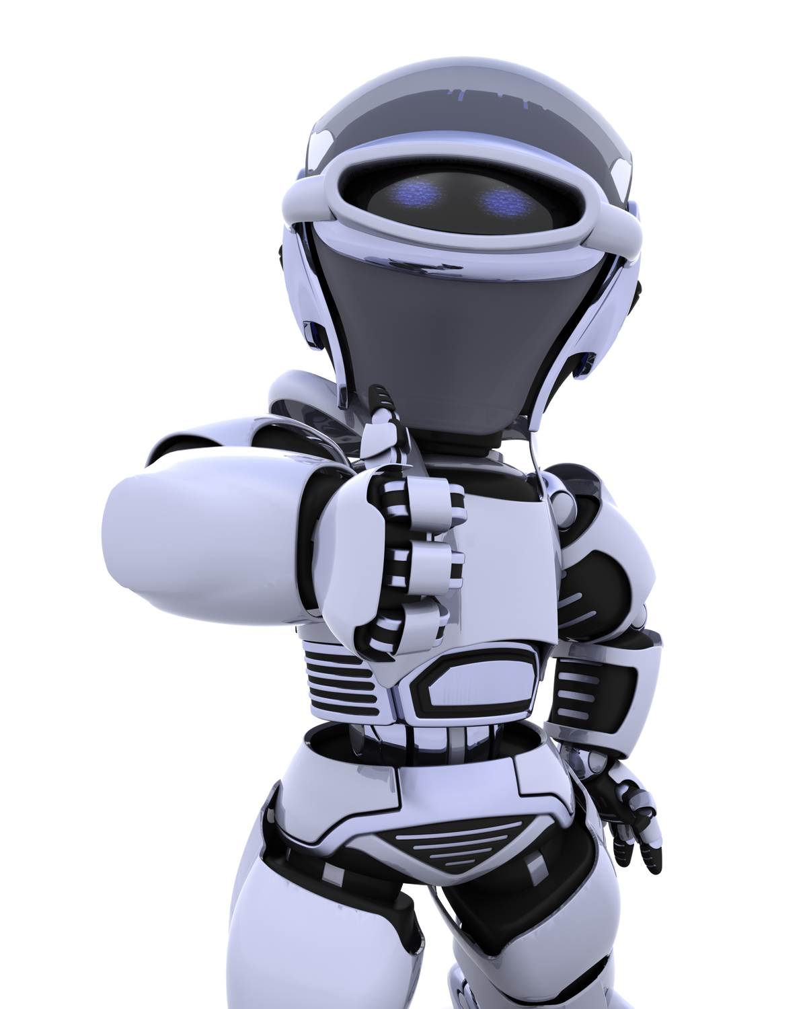
Experiencia en la Actividad "Receta para mi Robot"
¿Qué tan fácil o difícil fue desarrollar el algoritmo para la rutina diaria del robot?
¿Qué desafíos enfrentaron al identificar problemas y proponer soluciones, especialmente en la situación de la ducha sin agua caliente?
¿Cómo gestionaron los posibles errores durante la actividad?
¿Cómo la reflexión sobre la actividad contribuyó a reafirmar conceptos fundamentales?
¿Pueden identificar áreas específicas en las que sienten que han mejorado su comprensión de algoritmos y su aplicación?
¿Cómo planean aplicar lo aprendido en futuras actividades o proyectos?

Slide 5

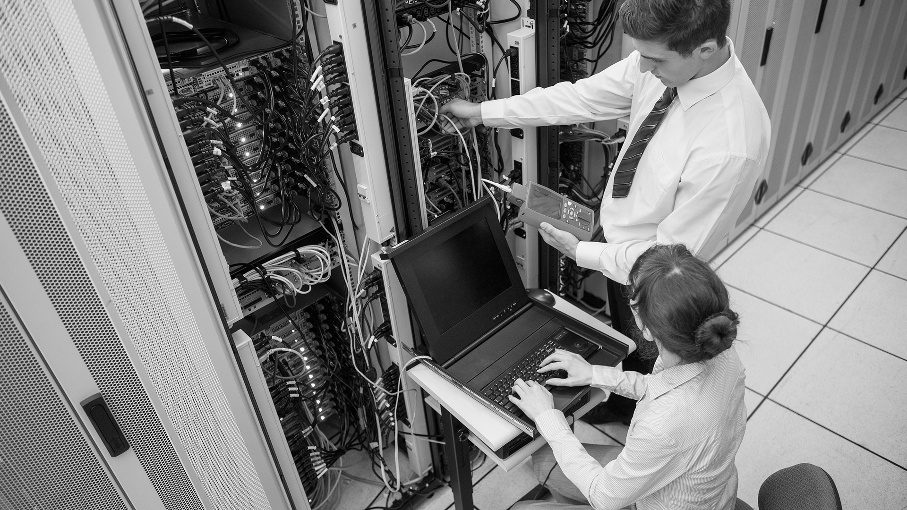
Bibliografía

Slide 6


Bibliografía
Libros Digitales Biblioteca Duoc. (Con tu cuenta de Duoc puedes consultar)
http://biblioteca.duoc.cl.webezproxy.duoc.cl/bdigital/elibros/a48069-Algoritmos/
http://biblioteca.duoc.cl.webezproxy.duoc.cl/bdigital/elibros/a50155-Programacion_en_Python/
http://biblioteca.duoc.cl.webezproxy.duoc.cl/bdigital/elibros/a47785-Aprende%20a%20programar/
Libros
Hinojosa Gutiérrez, Ángel Pablo. (Septiembre, 2019).Python paso a paso Se recuperó el septiembre https://www.amazon.com/Python-%C3%81ngel-Pablo-Hinojosa-Guti%C3%A9rrez/dp/8499646115
Baron, Cal.(2019)."Python Programming: Python Programming from. eBook. - Amazon." https://www.amazon.com/Python-Programming-Beginner-Intermediate-Days-ebook/dp/B07MVJZZFZ. Se consultó el 23 sept.. 2019.
Recursos de información.
"Python Tutorial - W3Schools." https://www.w3schools.com/python/. Se consultó el 23 sept.. 2019.
"Curso de Python Básico Gratis." https://codigofacilito.com/cursos/Python. Se consultó el 23 sept.. 2019.
http://www.horadelcodigo.cl
Tutorial Phyton: https://www.w3schools.com/python/
Curso de Python Básico Gratis: https://codigofacilito.com/cursos/Python

